Slide 1
Accountancy for Digital Business
MS. Pulungan

Slide 2


Slide 3
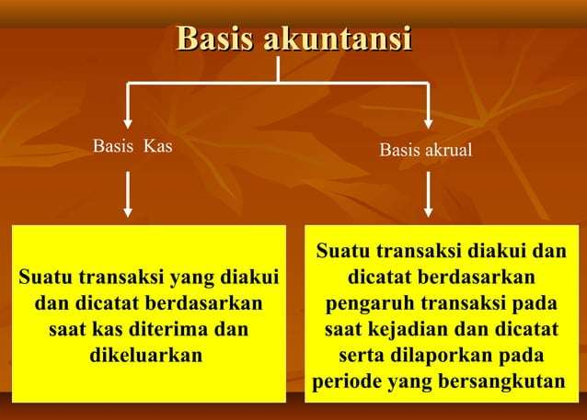

Slide 4


Slide 5
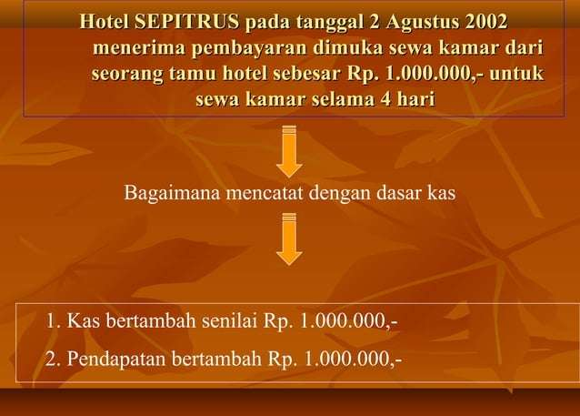

Slide 6
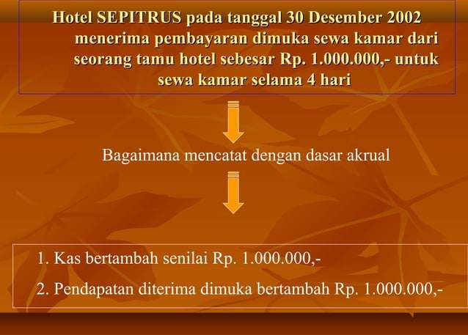

Slide 7


Slide 8
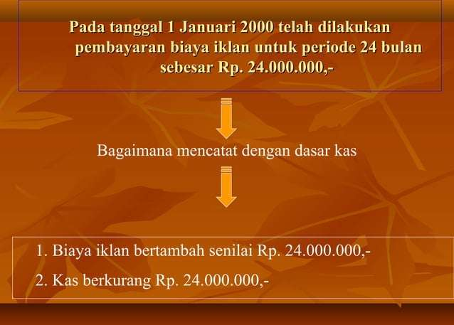

Slide 9
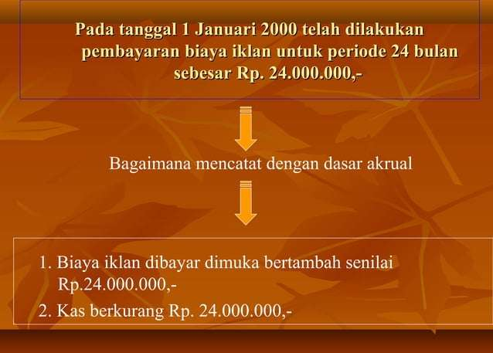

Slide 10


Slide 11
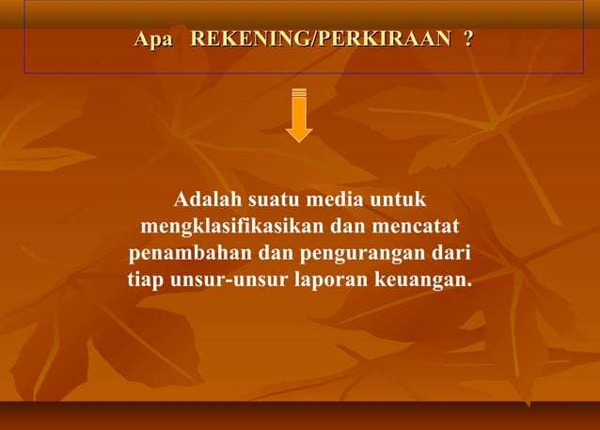

Slide 12
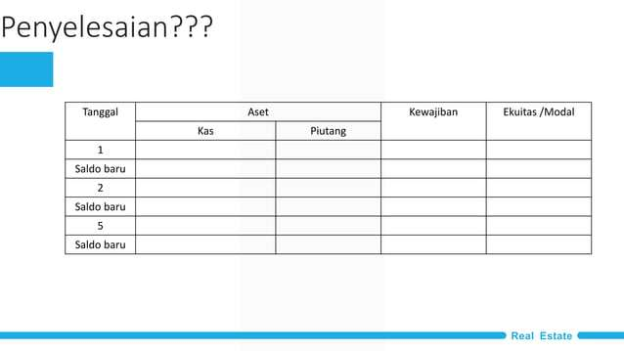

Slide 13
Contoh
Soal
Pada tanggal 1 Mei 2006 Tuan Zarkasih mendirikan sebuah usaha yang bergerak di bidang servis sepeda motor dengan nama Servis Sepeda Motor MINANG. Berikut ini transaksi selama bulan Mei 2006.
Diinvestasikan sebagai modal pertama berupa uang tunai sebesar Rp10.000.000,00 dan peralatan kantor sebesar Rp500.000,00.
Dibayar sewa atas ruangan usaha bengkel sebesar Rp60.000,00 untuk 1 bulan.
Dibeli secara kredit perlengkapan bengkel dari Toko Motor Jaya seharga Rp400.000,00 dan peralatan bengkel seharga Rp1.000.000,00.
Diterima pendapatan atas jasa yang telah diberikan selama 1 minggu sebesar Rp1.600.000,00.
Dibayar listrik dan air untuk bulan Mei 2006 sebesar Rp200.000,00.
Telah diselesaikan jasa servis kepada langganan dengan biaya yang diperhitungkan sebesar Rp750.000,00. Jumlah tersebut difakturkan untuk ditagih.
Dibayar sebagian utang atas pembelian perlengkapan sebesar Rp250.000,00.
Diterima sebagian pelunasan piutang atas transaksi huruf f sebesar Rp500.000,00.
Tuan Zarkasih mengambil uang tunai untuk digunakan secara pribadi sebesar Rp100.000,00.
Dibayar gaji pembantu bengkel untuk bulan Mei 2006 sebesar Rp300.000,00 dan dibayar rekening telepon sebesar Rp75.000,00.
Pada akhir bulan Mei 2006 perlengkapan yang masih ada sebesar Rp250.000,00 dan peralatan bengkel disusutkan sebesar Rp50.000,00.
Diterima pendapatan atas jasa servis sebesar Rp1.500.000,00.

